Slide 1

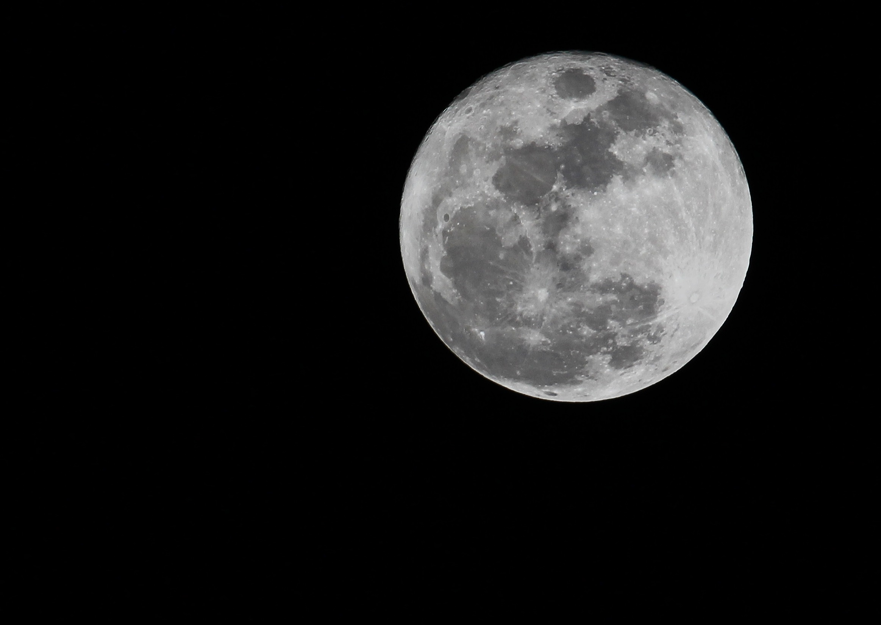

Invierno 2014/Tema 1: Experimente la Nueva Vida en Cristo
Sesión 1: Un Problema que yo no puedo resolver
7 de diciembre de 2014
(Romanos 1:16-17; 2:5-11; 3:9-12)
Iglesia Bíblica Bautista de Aguadilla
Estudios Bíblicos Lifeway ®

Slide 2




Slide 3

El asunto
No puedes estar a la altura del estándar de Dios por ti mismo.

Slide 4
Aplicación para la vida
Encuentra una persona con la cual compararte y podrás quedar realmente bien. Fija tus estándares lo más bajo posible y quedarás por encima de ella.
Pero ¿cómo quedas cuando es Dios quien fija el estándar? El estándar de justicia perfecta de Dios es lo único que importa.
No importa cuán buenos podemos pensar que somos, no estamos a la altura de su estándar. La Biblia deja en claro esto, pero también indica claramente la solución.

Slide 5
Contexto
Pablo escribió el libro de Romanos para un grupo de creyentes que esperaba conocer personalmente poco después.
A manera de presentación planteó el tema central de atención y la pasión de su ministerio: el evangelio de Cristo.
El libro de Romanos se podría describir como un tratado sobre la doctrina de la salvación, y Pablo comienza por mostrar que todos necesitamos esa salvación.

Slide 6
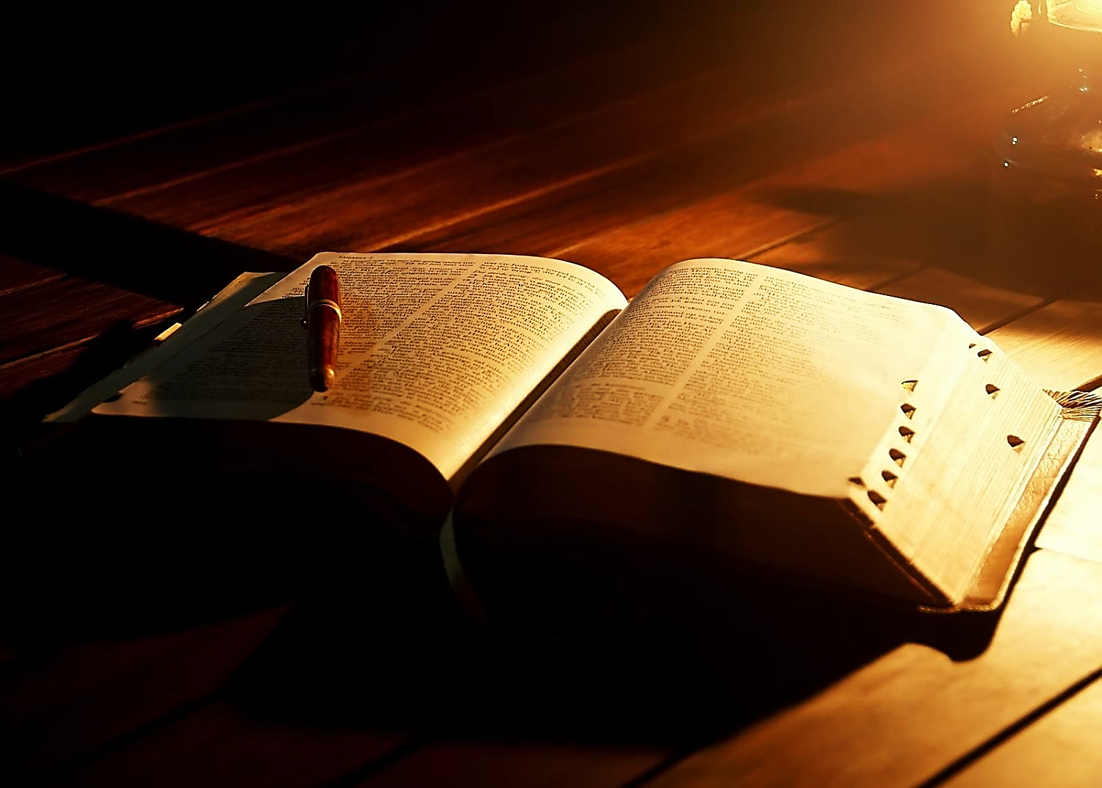
Pasaje Bíblico
Romanos 1:16-17; 2:5-11; 3:9-12

Slide 7
Romanos 1:16-17
“Porque no me avergüenzo del evangelio, porque es poder de Dios para salvación a todo aquel que cree; al judío primeramente, y también al griego. Porque en el evangelio la justicia de Dios se revela por fe y para fe, como está escrito: Mas el justo por la fe vivirá.”
(Romanos 1.16–17, RVR60)

Slide 8
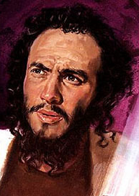
Romanos 1:16-17
Presentación del Evangelio 1:16
Al mencionar su deseo de ir a anunciar el evangelio a los que están en Roma, Pablo responde a la pregunta de por qué lo quiere hacer.
Lo hace porque no se avergüenza del evangelio. ¿Y por qué no se avergüenza del evangelio?

Slide 9
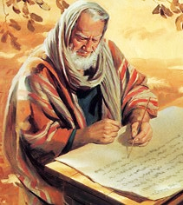
Romanos 1:16-17
Porque este evangelio es el poder de Dios que hace posible la salvación. Así llega Pablo al tema del libro: El evangelio es el poder de Dios para salvación.
Esta verdad es cierta tanto para judíos como para gentiles.
El evangelio es el único medio para la salvación de todos los hombres.

Slide 10

Romanos 1:16-17
Resumen del Evangelio 1:17
La serie de preguntas que Pablo empezó en el versículo anterior, continúa.
¿Por qué es el evangelio el poder de Dios para la salvación?

Slide 11
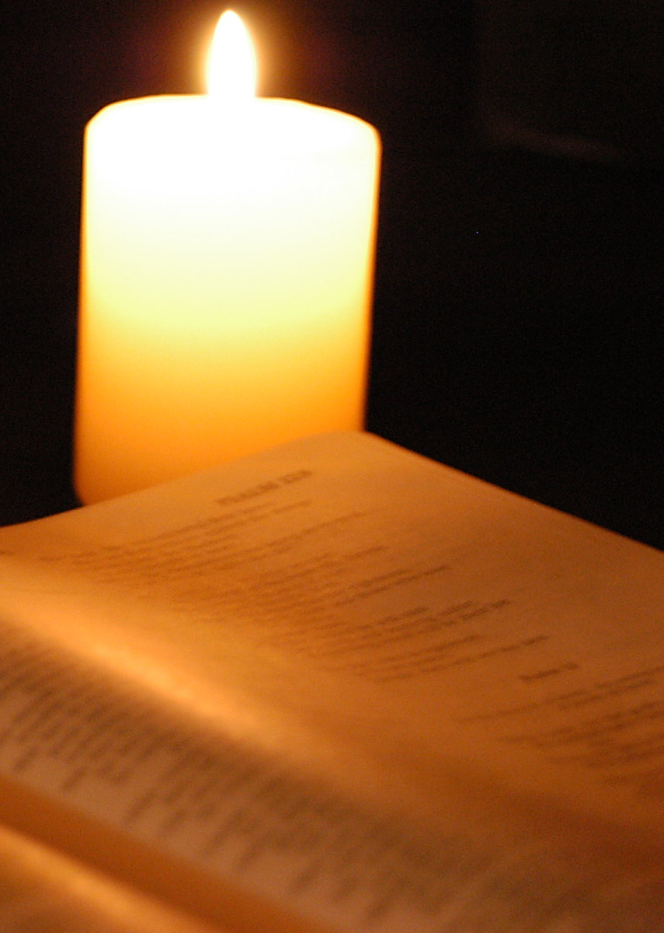
Romanos 1:16-17
Porque el evangelio revela la justicia de Dios que se recibe por fe.
Nadie puede cumplir la ley tan perfectamente como para establecer su propia rectitud y así lograr salvarse.

Slide 12

Romanos 1:16-17
Se requiere una justicia que se reciba por fe.
La “buena noticia” es que Dios ha provisto esta justicia en Cristo Jesús.

Slide 13
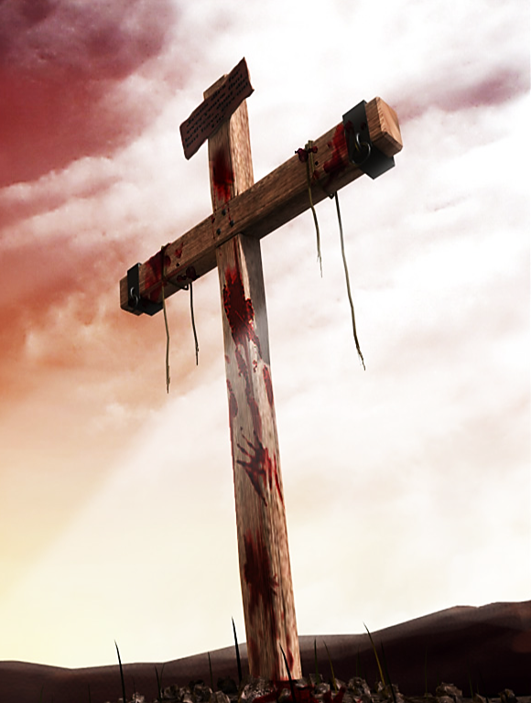
Romanos 1:16-17
Así que esta expresión es la esencia del libro.
Aunque todo hombre merece la condenación divina por causa de su pecado, Dios tiene buenas noticias:
Los que confían en Jesucristo pueden recibir la justicia de Dios que se encuentra en Él.
Sólo por medio de este camino se encuentra la salvación.

Slide 14
Romanos 2.5-11
“Pero por tu dureza y por tu corazón no arrepentido, atesoras para ti mismo ira para el día de la ira y de la revelación del justo juicio de Dios, el cual pagará a cada uno conforme a sus obras: vida eterna a los que, perseverando en bien hacer, buscan gloria y honra e inmortalidad, pero ira y enojo a los que son contenciosos y no obedecen a la verdad, sino que obedecen a la injusticia…”

Slide 15
Romanos 2.5-11
“…tribulación y angustia sobre todo ser humano que hace lo malo, el judío primeramente y también el griego, pero gloria y honra y paz a todo el que hace lo bueno, al judío primeramente y también al griego; porque no hay acepción de personas para con Dios.”
(Romanos 2.5–11, RVR60)

Slide 16
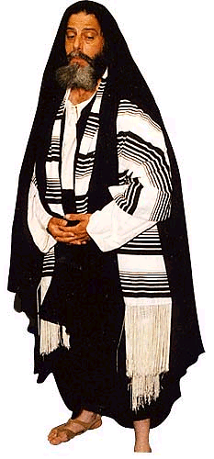
Romanos 2.5-11
Los judíos pensaban que tenían la más alta «posición» entre el pueblo de Dios, sin darse cuenta que una cosa es ser un oidor de la ley y otra muy distinta un hacedor (v. 13).
Tenga presente que estos versículos no nos dicen cómo ser salvos.
Describen cómo juzga Dios a la humanidad de acuerdo a las obras que haya hecho.

Slide 17
Romanos 2.5-11
Los versículos 7–8 no hablan respecto a las acciones ocasionales de una persona, sino al propósito total y dirección general de su vida.
La gente no alcanza la vida eterna por buscarla pacientemente; pero si la buscan toda su vida, la hallarán en Cristo.

Slide 18
Romanos 2.5-11
Cada uno» (v. 6), «todo ser humano» (v. 9), «todo el que» (v. 10): tres frases que muestran que Dios no hace acepción de personas sino que juzga a la humanidad en base a cómo han vivido.
Uno pudiera preguntar: «Pero, ¿es Dios justo al juzgar así a los hombres? Después de todo, los judíos habían tenido la ley y los gentiles no».

Slide 19
Romanos 2.5-11
Sí; Dios es justo, conforme lo explican los versículos 12–15. Dios juzgará a las personas según la luz que han recibido.
Pero nunca piense que los gentiles (que no conocían directamente de Moisés) vivían alejados de la ley; porque la ley moral de Dios estaba escrita en sus corazones (véase 1.19).

Slide 20
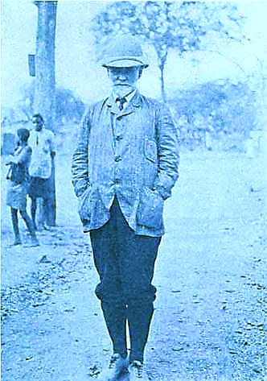
Romanos 2.5-11
Daniel Crawford, veterano misionero en África, salió de las selvas y dijo: «Los paganos están pecando contra un torrente de luz».

Slide 21
Romanos 2.5-11
«Es una de las cosas más evidentes en las Escrituras», escribe el Dr. Roy Laurin, «que los hombres serán juzgados de acuerdo al conocimiento de Dios que posean y nunca de acuerdo a algún standard más alto que no posean».

Slide 22
Romanos 2.5-11
Los judíos oían la ley, pero rehusaban hacerla, y por eso serán juzgados con más severidad.
Lo mismo ocurrirá con los pecadores de hoy que oyen la Palabra de Dios, pero no quieren hacerle caso.

Slide 23
Romanos 3.9-12
“¿Qué, pues? ¿Somos nosotros mejores que ellos? En ninguna manera; pues ya hemos acusado a judíos y a gentiles, que todos están bajo pecado. Como está escrito: No hay justo, ni aun uno; No hay quien entienda, No hay quien busque a Dios. Todos se desviaron, a una se hicieron inútiles; No hay quien haga lo bueno, no hay ni siquiera uno.” (Romanos 3.9–12, RVR60)

Slide 24
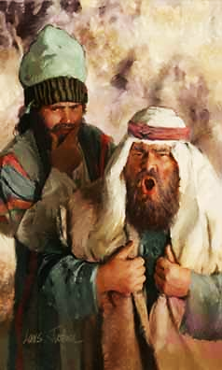
Romanos 3.9-12
3:9 ¿Estás diciendo, pues, que somos nosotros los judíos mejores que estos pecaminosos gentiles?
O bien, la pregunta podría ser, según algunas versiones: «¿Somos nosotros los judíos peores que los gentiles?».
En ambos casos la respuesta es que los judíos no son mejores ni peores.
Todos son pecadores.

Slide 25
Romanos 3.9-12
Esto lleva y va en paralelo a la siguiente pregunta en la presentación de Pablo.
Ha mostrado que los paganos están perdidos; los moralistas de propia justicia, sean judíos o gentiles, están perdidos.
Ahora pasa a: ¿Están perdidos todos los hombres?

Slide 26

Romanos 3.9-12
La respuesta es: «Sí, ya hemos acusado a judíos y a gentiles, que todos están bajo el poder del pecado».
Esto significa que los judíos no son diferentes a este respecto de los gentiles.

Slide 27
Romanos 3.9-12
3:10 Si se precisa de pruebas adicionales, ésta se encuentra en el AT.
Primero vemos que el pecado ha afectado a todos los que han nacido de padres humanos (3:10–12) y luego vemos que el pecado ha afectado a cada parte del hombre (3:13–18).
Podríamos parafrasearlo como sigue: «No hay una sola persona recta» (Salmo 14:1).

Slide 28
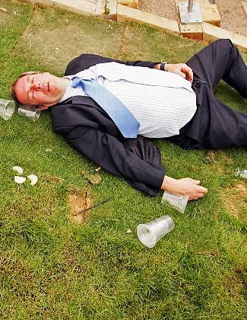
Romanos 3.9-12
3:11 «No hay nadie que tenga un correcto entendimiento de Dios.
No hay quien busque a Dios» (Salmo 14:2).
Dejado a sí mismo, el hombre caído nunca buscaría a Dios.
Es sólo por la obra del Espíritu Santo que alguien lo hace.

Slide 29
Romanos 3.9-12
3:12 «Todos se desviaron de Dios. Toda la humanidad se ha corrompido. No hay nadie que viva una vida buena, ni siquiera uno» (Salmo 14:3).

Slide 30

Recursos
  Carson, D.A. et al. Nuevo comentario Bı́blico: Siglo veintiuno. electronic ed. Miami: Sociedades Bı́blicas Unidas, 2000.
  Floyd, Ronie. et al. Eds. Estudios Bíblicos para la Vida para Adultos, Otoño 2014, Vol. 1, Núm. 1. Nashville, TN: Lifeway Church Resources, 2014. 26-36.
Henry, Matthew, y Francisco Lacueva. Comentario Bı́blico de Matthew Henry. Barcelona: Editorial CLIE, 1999.
  MacDonald, William. Comentario Bφblico de William MacDonald: Antiguo Testamento y Nuevo Testamento. Viladecavalls (Barcelona), Espa±a: Editorial CLIE, 2004.
  Porter, Rafael. Estudios Bı́blicos ELA: Cuando aumenta la presión (Santiago). Puebla, Pue., México: Ediciones Las Américas, A. C., 2003.
Reina Valera Revisada (1960). Miami: Sociedades Bíblicas Unidas, 1998.
http://blog.lifeway.com/eblifewayadultos/
http://www.dsmedia.org/resources/illustrations/sweet-publishing/ (imágenes bíblicas).
http://st-takla.org/Gallery/Bible/Illustrations/Bible-Slides/OT/Jeremiah.html (imágenes bíblicas).

Slide 31

Próximo Estudio Dominical
Invierno 2014/Tema 1: Experimente la Nueva Vida en Cristo
Sesión 2: Un regalo que no me puedo hacer
14 de diciembre de 2014
(Romanos 3.21-28)
Iglesia Bíblica Bautista de Aguadilla
Estudios Bíblicos Lifeway ®

Slide 32


